Slide 1
Lage national
26. März 2021

Slide 2
Überblick Kennzahlen
Bestätigte Fälle |  |  | 7-Tage-Inzidenz (7-TI) |  |  |  | Impfmonitoring |  | DIVI-Intensivregister (Datenstand 25.03.21)
Gesamt¹ | aktive Fälle² |  | Gesamt-Bevölkerung |  | Anzahl Kreise mit 7-TI > 50/ 100.000 EW |  | Anzahl Impfungen seit dem Vortag⁴ |  | Veränderung, Fälle in intensivmedizinischer Behandlung
+21.573 | +10.000 |  | 119 |  | +4 |  | 1. Impfung: + 202.112 |  | +51
(2.734.753) | [ca. 191.500] |  | Fälle/100.000 EW |  | [388/412] |  | 2. Impfung: + 76.952 |  | [3.260]
Genesene³ | Verstorbene¹ |  | 60-79 Jahre | 80+ Jahre | Anzahl Kreise mit 7-TI > 100/ 100.000 EW |  | Anzahl Geimpfter insgesamt mit einer/zwei Impfung/en und Anteil an Bevölkerung⁴ |  | Auf ITS verstorben zum Vortag
+11.400 | +183 |  | 75 | 63 | +21 |  | N1: 8.364.197 (10,1 %) |  | +59
(ca. 2.467.600) | (75.623) |  | Fälle/100.000 EW |  | [240/412] |  | N2: 3.683.054 (4,4 %)

Slide 3
7-Tage-Inzidenz der Bundesländer nach Berichtsdatum

Slide 4
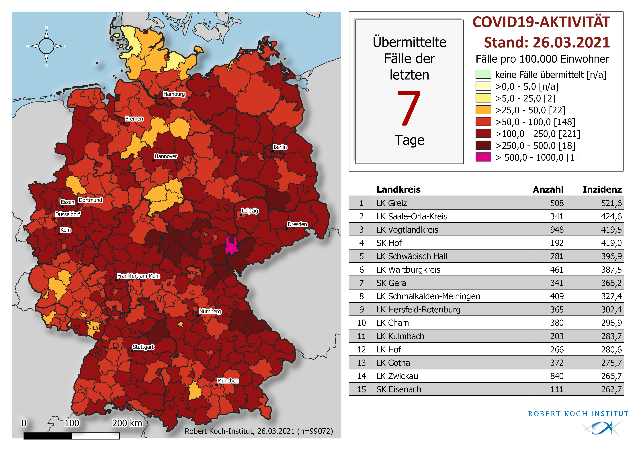
Geografische Verteilung 7-Tage-Inzidenz nach Landkreis, N=99.072 (COVID-19)
Notes:
Die graue Einfärbung ist die Inzidenz von B.1.1.7. Die Umrandung in gelb oder rot gibt an, dass der Anteil der VOC in dem betroffenen Landkreis >30% (gelb) oder >50% an allen COVID-19 Fällen hat. (Daten für MW08)

Slide 5
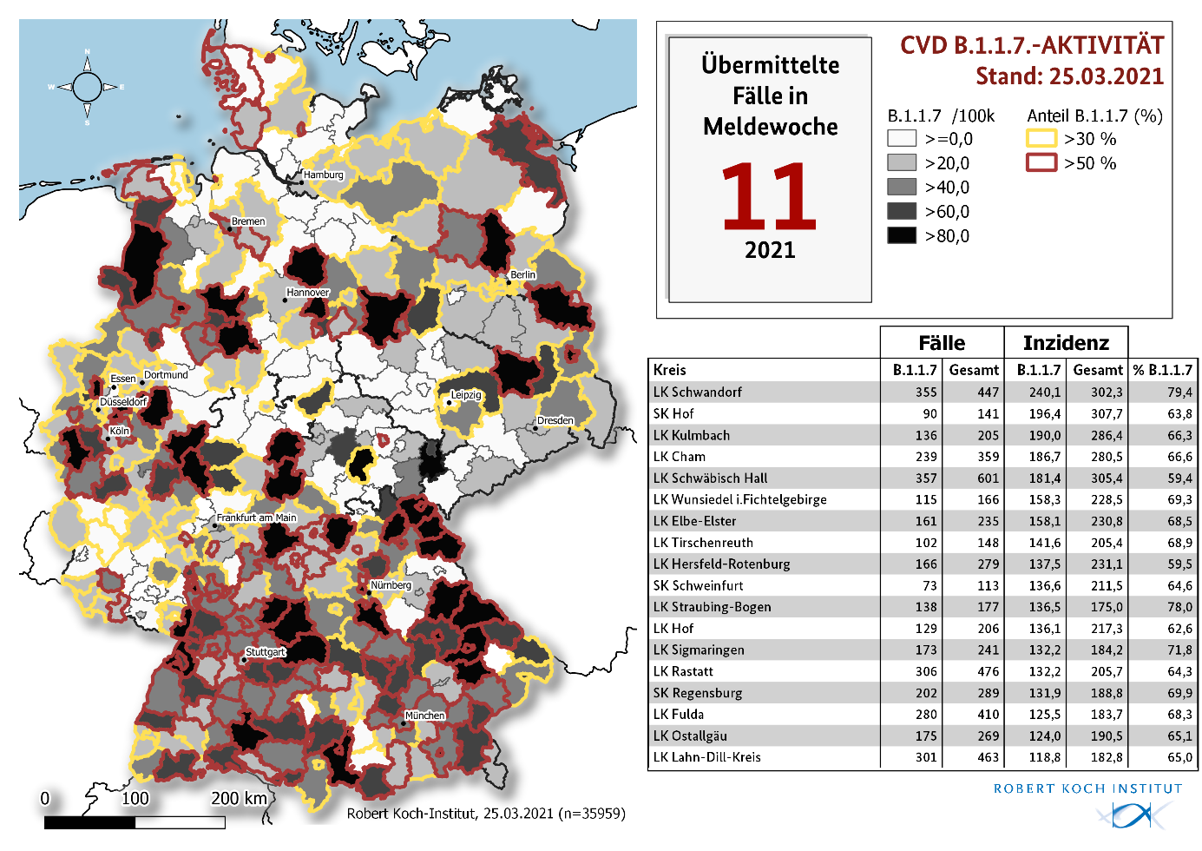
Verteilung B.1.1.7

Slide 6
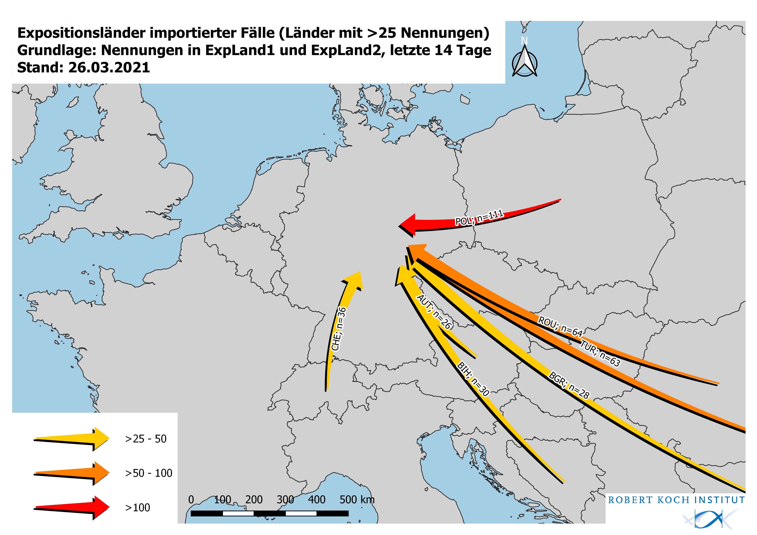
Wahrscheinliche Infektionsländer in den letzten 14 Tagen

Slide 7
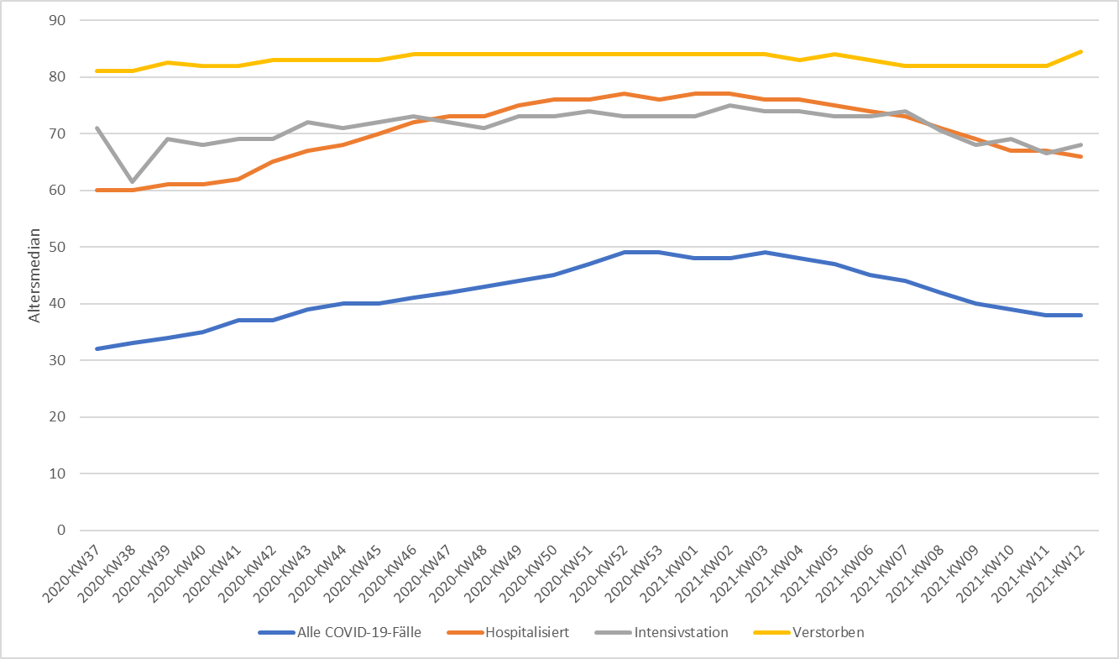
Altersmedian COVID-19-Fälle, Hospitalisierte, Verstorbene nach Meldewoche

Slide 8
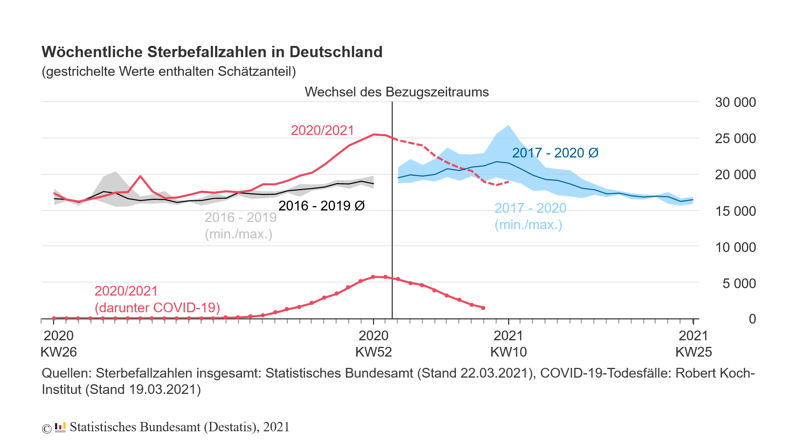
Sterbefallzahlen Deutschland

